Slide 1


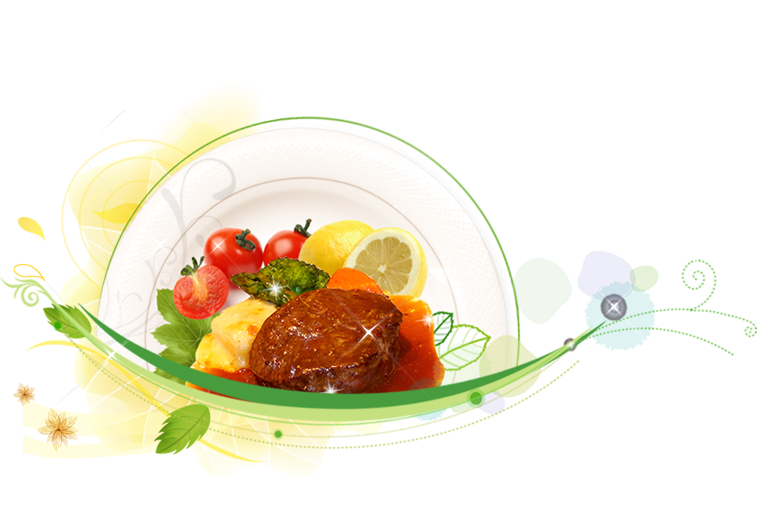
心血管疾病的健康宣教
------饮食与服药
Notes:
民以食为天，我们的一生注定是与食物相伴一生，大量事实证明，在一定程度上可以治疗和预防各种疾病，可以改变健康走向。

Slide 2
内容
一、心血管疾病的定义
二、心血管疾病与饮食的关系
三、饮食的分类
四、服药的注意事项

Slide 3
一、心血管疾病的定义
心血管疾病又称循环系统疾病，它通常是指动脉粥样硬化（俗称动脉硬化）、高血压、脑卒中和心脏病等，具有“四高” 即高患病率、高致残率、高死亡率、高复发率。

Slide 4
二、心血管疾病与饮食的关系
据大规模的人群调查表明，饮食与心血管疾病有着密切的联系，大量流行病学资料也证明饮食习惯与心脑血管疾病的发生、发展关系密切。不合理的膳食习惯会引发心血管疾病。

Slide 5
比如爱吃高脂肪、高胆固醇食物的人，其心脑血管发生率较高。
盐摄入过多或钙缺失易导致高血压；过多摄入饱和脂肪酸和多不饱和脂肪酸，可导致超重与高血压。
减少胆固醇的摄入量，可以降低动脉粥样硬化硬化的发生率。
增加每天水果、蔬菜的摄入量可降低发生脑卒中的危险性；食物中的矿物质成分对血脂起重要作用等。
由此可见，合理调整饮食结构已成为积极、主动、早期防治某些心血管疾病的重要措施。

Slide 6
三、饮食的分类
低盐低脂饮食
糖尿病饮食
低蛋白饮食
低嘌呤饮食

Slide 7
低盐低脂饮食（一）
适用人群：高血压、冠心病等。
低盐：就是指患者每天钠摄入量要有限制。
每天食盐的摄入量3-4克为宜。
1g（1号牙膏盖装满为1克）或一啤酒盖的1/2大约是3g（即普通啤酒盖去掉胶垫后，一平盖食盐约6g）。
3g酱油含钠量相当于1g盐的含钠量。

Slide 8
低盐低脂饮食（二）
低盐饮食的自制方法：
1.尽量利用蔬菜本身的味道：如西红柿炒鸡蛋、清蒸茄子、番茄菜花等。
2.可用蘸芝麻酱、番茄酱等调料增加食欲：如醋拌凉菜、芝麻酱拌茄子等。
3.多吃菌类、如蘑菇、木耳、海带等为主料的汤菜，味鲜色浓，菌类有软化血管的作用。

Slide 9
低盐低脂饮食（三）
低脂：每日脂肪量限于40克以下，饮食宜清淡,少食辛辣、煎炒、烈酒等不消化和刺激性食物,禁用油炸物、肥肉、猪油及含脂肪多的点心，食物烹调可采用蒸、煮、烩等。要远三白（糖,盐,猪油）,近三黑（黑芝麻,蘑菇,黑米）从营养价值看,四条腿（猪,牛,羊）不如两条腿（鸡,鸭）,两条腿不如一条腿（蘑菇）,一条腿不如没有腿（鱼）。

Slide 10
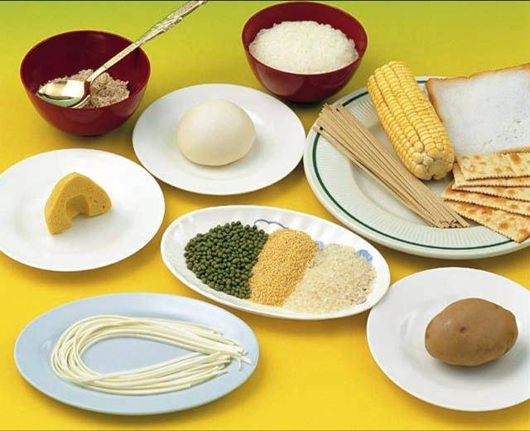
糖尿病饮食（一）
适用人群：糖尿病患者。
第一多吃菜，少吃糖，一天不要超过六两，吃杂粮，不易消化不升糖。

Slide 11
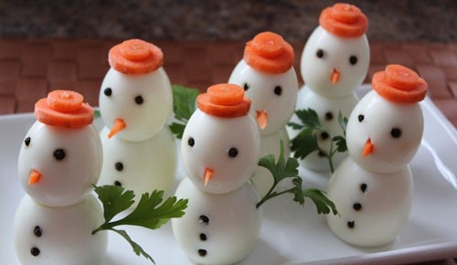
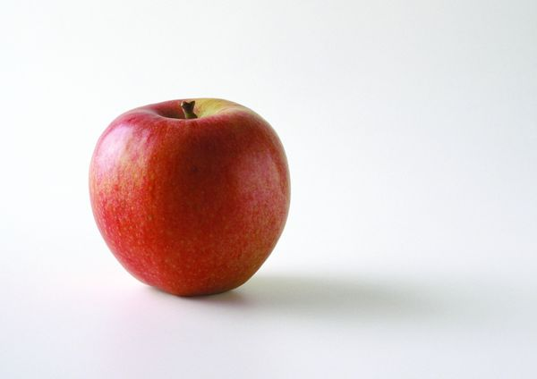
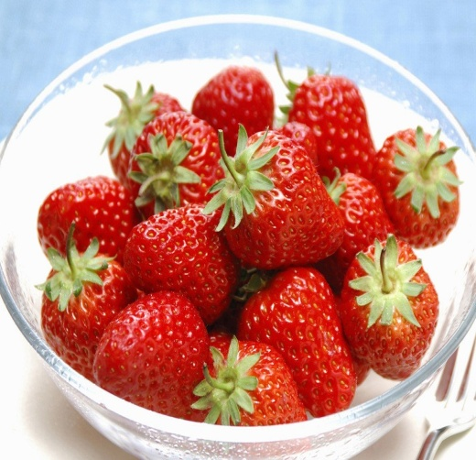
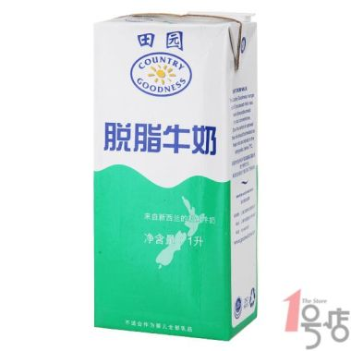
糖尿病饮食（二）
第二多吃蛋类，适量吃水果，多喝奶制品。

Slide 12
低蛋白饮食（一）
适用人群:急性肾炎、尿毒症、肝功能衰竭的病人。
低蛋白饮食:是一种限制蛋白质供给量的饮食 。每日蛋白质供给量约为每公斤体重0.5克，总量根据病情一般限制在20--40克（包括动植物蛋白），在限量范围内要求适当选用优质蛋白。

Slide 13
低蛋白饮食（二）
含蛋白质少的食物：蔬菜类、水果类、植物油及麦淀粉、藕粉、马铃薯、芋头等。
含蛋白质多的食物：如豆类、干果类、蛋、乳、肉类等。
肾病适当选用蛋、乳、瘦肉、鱼类，而肝病应选豆类及其制品。

Slide 14
低嘌呤饮食（一）
适用人群：痛风、高尿酸血症病人。
低嘌呤饮食：是指要减少嘌呤的合成，嘌呤是核蛋白的组成物质，是尿酸的来源。
痛风是由单钠尿酸盐(MSU)沉积所致的晶体相关性关节病，与嘌呤代谢紊乱和（或）尿酸排泄减少所致的高尿酸血症直接相关，特指急性特征性关节炎和慢性痛风石疾病，主要包括急性发作性关节炎、痛风石形成、痛风石性慢性关节炎、尿酸盐肾病和尿酸性尿路结石，重者可出现关节残疾和肾功能不全。
下列是痛风患者饮食治疗的总原则以及每100克食物（2两）中含嘌呤量清单。

Slide 15
低嘌呤饮食（二）
低嘌呤：0-25毫克——可吃

Slide 16
低嘌呤饮食（三）
中嘌呤：25-150毫克嘌呤——限量吃

Slide 17
低嘌呤饮食（四）
高嘌呤：150-1000毫克嘌呤——避免吃

Slide 18
四、服药注意事项
服药后不能同吃的食物
止泻药≠牛奶
利尿剂≠香蕉，桔子
维生素c≠虾
滋补类中药≠萝卜
多酶片≠热水
阿司匹林≠酒，果汁
黄连素≠茶
抗生素≠牛奶，果汁
抗过敏药物≠奶酪，肉制品

Slide 19
感谢聆听

